Slide 1

មជ្ឈមណ្ឌលកូរ៉េ សហ្វវែរ អេច អ ឌី
Korea Software HRD Center
Java Presentation Materials
ឣ្នកប្រឹក្សាយោបល់: បណ្ឌិត​​ គីម​ ថេខ្យុង
ឣ្នកណែនំា: លោក លាង ប៊ុនរ៉ុង
លោក លន់ សុវត្ថានា
លោក ផេង តុលា
លោក ដារ៉ា ពេញចិត្ត
www.kshrd.com.kh

Slide 2
ថ្នាក់ បាត់ដំបង
ក្រុមទី ៣
ប្រធានបទ៖ Java Collections
សមាជិក
កញ្ញា​ លាភ បញ្ញា
​លោក​ ហេង​ លីនិត
លោក​​​ ស៊ីម រដ្ឋា
លោក បេន ចិត្រ្តា
លោក សិម រ៉ាក់ គី

Slide 3
មាតិកា
Collections
1. ស្វែងយល់ពី List
1.1 ស្វែងយល់ពី Vector
1.2 ស្វែងយល់ពី ArrayList
2. ស្វែងយល់អំពី Set
2.1 ស្វែងយល់អំពី HashSet
2.2 ស្វែងយល់អំពី TreeSet
2.3 ស្វែងយល់អំពី LinkedSet
3. ស្វែងយល់អំពី Map
3.1 ស្វែងយល់អំពី TreeMap
3.2 ស្វែងយល់អំពី HashTabel

Slide 4
Collections
Collection: នៅក្នុងភាសា​ Java គឺជា​ Framework មួយដែលផ្ដល់ Architecture មួយដើម្បី រក្សាទុក(Store) និង Manipulate ក្រុមនៃ Objects​​ (Elements) ។ វាជាទូទៅជា Single Unit ឬ គេអាចហៅវាថាជា Container។
Collection: ត្រូវបានប្រើដើម្បី រក្សាទុក​, ទាញយក ,រៀបចំនិងទំនាក់ទំនងរវាង Aggregate Data។
Java Collection Framework: ផ្ដល់នូវ Interfaces ជាច្រើនដូចជា​ Set, List, Queue, Deque, ... និង Classes ដូចជា ArrayList, Vector, LinkedList, HashSet, TreeSet…

Slide 5
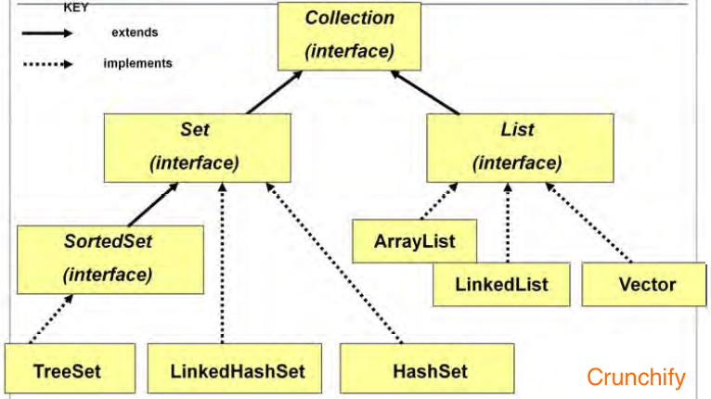
1 ស្វែងយល់ពី List
List គឺជា Interface នៃ Collections ដែលវា Store Collections ដែលមានប្រភេទដូចៗគ្មា​ ។​ ហើយវាត្រូវបាន
Class មួយចំនួនធ្វើការ Implements ដែលមានលក្ខណះជា Collections។
នេះគឺជាClass ដែលធ្វើការ Implements ពី Interface List មានដូចជា៖
- ArrayList
- LinkedList
- Vector
ឧទាហរណ៍៖
List<String> list = new ArrayList<String>();
List<Double> list1 = new LinkedList<Double>();
List<Integer> list2 = new Vector<>();

Slide 6
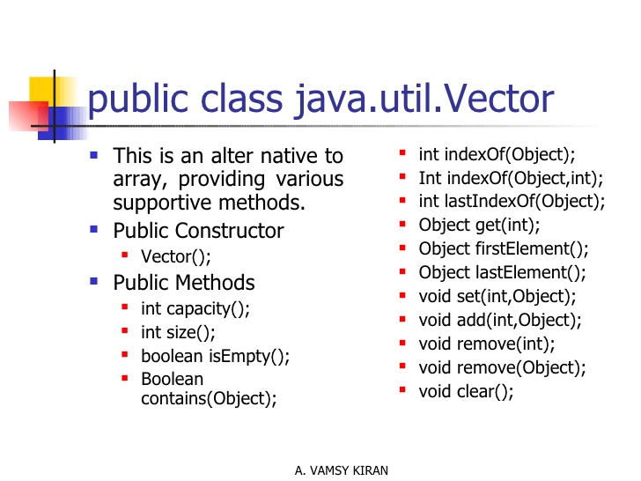
1.1 ស្វែងយល់ពី Vector
Vector គឺបានធ្វើការ Implements ពី Interface List ។
Vector មានលក្ខណះជា Synchronized មានន័យថារាល់ដំណើរការរបស់វាគឺធ្វើការមានលក្ខណះតាមលំដាប់
លំដោយ ។
Vector មានMethods ជាច្រើនដែលមិនមែនជា Connection Framework ទេ។
ឧទាហរណ៍៖​ការប្រកាស Vectors
Vector<String> vector = new Vector<>();
Vector<Integer> vector =
new Vector<>(5);
Vector vector = new Vector(Connection c);

Slide 7
1.2 ស្វែងយល់ពី ArrayList
ArrayList គឺជា Class ដែលបានធ្វើការ implements ចេញពី Interface List ​​និងextendsពី​AbstractList​
ArrayList គឺជា Dynamic Arrays ដែលអាចបង្រីកបង្រួមបានតាមតម្រូវកា ។
កាប្រកាស ArrayList
AbstractList<String> abstractlist = new ArrayList<>();
List<String> array = new ArrayList<>();
ArrayList<Integer> array1 = new ArrayList<>();

Slide 8
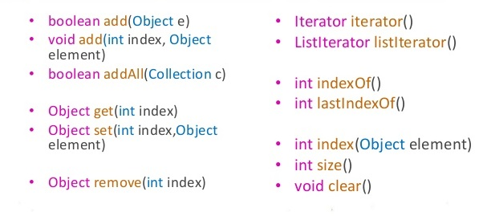
1.2 ស្វែងយល់ពី ArrayList
Methods របស់ ArrayList

Slide 9
2. ស្វែងយល់អំពី Set
Set គឺជា Collection មួយដែលមិនអនុញ្ញាតអោយ element មានតម្លៃស្ទួននេះទេ ហើយវាបាន​ extendsពី Interface Collection ដែល Set ត្រូវបានImplementation ដោយ​ :
HashSet
TreeSet
LinkedSet

Slide 10
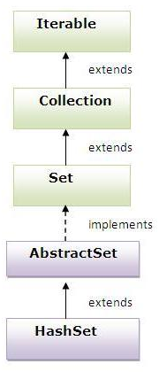
2.1 ស្វែងយល់អំពី HashSet
HashSet ជាប្រភេទ Collection ដែល Implement ចេញពី Set Interface និង
extends ចេញពី AbstractSet ហើយវាមិនអនុញ្ញាតិអោយ duplicate Element ទេ
Element របស់វាមិនត្រូវបាន Sort នៅតាម Order ឡើយ
យើងអាចបន្ថែម Element​ ទៅក្នុង​ Set បានហើយទន្ន័យស្នួនវានឹងលុបចោល
​​​ដោយស្វ័យប្រវត្តិ

Slide 11
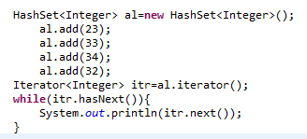
2.1 ស្វែងយល់អំពី HashSet(ត)
Output Value of HashSet
32
33
34
23

Slide 12
2.1 ស្វែងយល់អំពី HashSet(ត)
Method របស់ HashSet
boolean add(Object obj)
boolean remove(Object o)
boolean contain(Object o)
Object clone()
int size()
boolean isEmpty()
Iterator iterator()
void clear()

Slide 13
2.2 ស្វែងយល់អំពី TreeSet
TreeSet ប្រភេទCollection ដែល Element របស់វាត្រូវ Sort នៅតាម Order។
វាបានផ្តល់ការ implement ចេញពី Set Interface
TreeSet ជាជំរើសល្អក្នុងការបញ្ចូល និងការទាញទិន្ន័យបានលឿន ពិសេស អាចរក្សាទុកធាតុបានច្រើនដែលតំរៀបរួចជាស្រេចនិងអាច ស្វែងរកបានលឿន

Slide 14
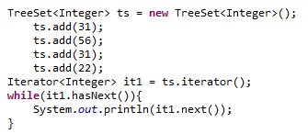
2.2 ស្វែងយល់អំពី TreeSet(ត)
Output Value of TreeSet
22
31
56

Slide 15
2.2 ស្វែងយល់អំពី TreeSet(ត)
Method របស់ TreeSet
void add(Object obj)
boolean hasNext()
boolean hasPrevious()
Object next()
int nextIndex()
Object previous()
int previousIndex()
void remove()
void set(Object obj)

Slide 16
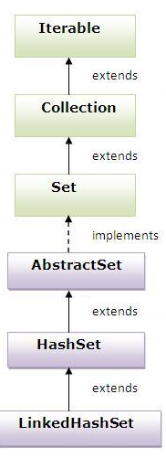
2.3 ស្វែងយល់អំពី LinkedHashSet
LinkedHashSet ប្រភេទ Collection ដែល Implement ចេញពី Set Interface​ និងតម្លៃរបស់វាមមិនអនុញ្ញាតិឲ្យ duplicate Element បានទេ
ហើយវាធ្វើការ Customize Insertion Order

Slide 17
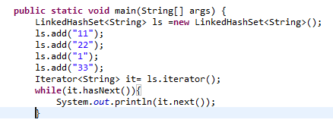
2.3 ស្វែងយល់អំពី LinkedHashSet(ត)
Output Value of tree
11
22
1
33

Slide 18
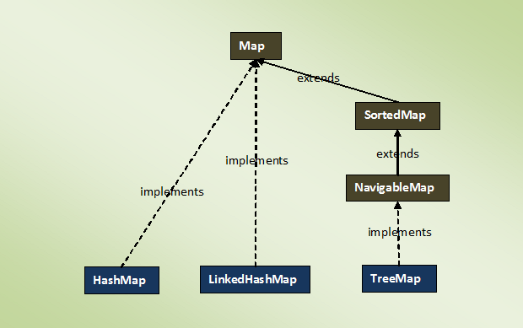
3​ ស្វែងយល់អំពី Map
Map គឺជាobjectមួយដែលភ្ជាប់(maps) keys ទៅកាន់values.មិនអនុញ្ញាតអោយមានkeysជាន់គ្នាទេ។
Map interfaceគឺត្រូវបានimplement ដោយJava classes ខុសៗគ្នា ដែលមានដូចជា HashMap, HashTable និង TreeMap ហើយ Class នីមួយៗផ្តល់នូវfunctionalityផ្សេងៗ។

Slide 19
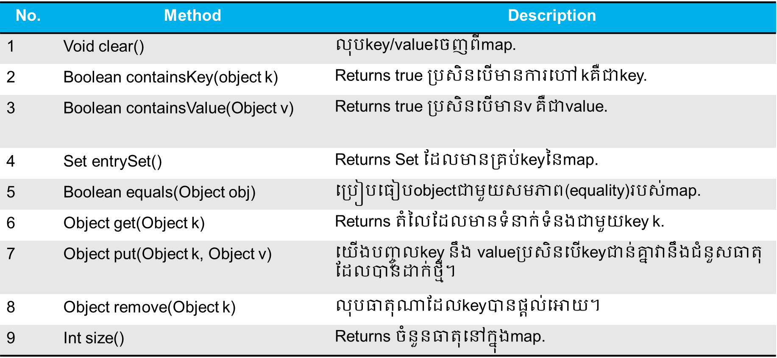
3​ ស្វែងយល់អំពី Map(ត)
Map Methods

Slide 20
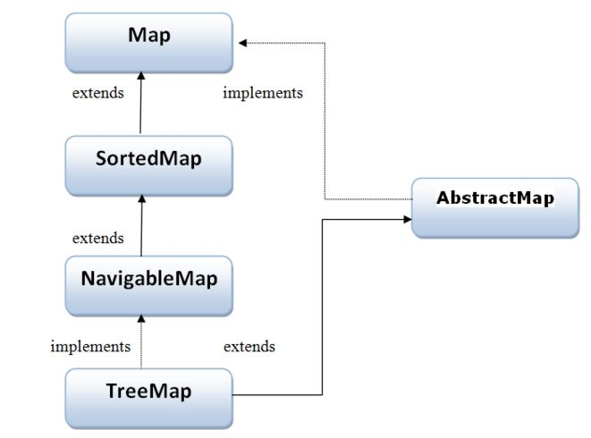
3.1​ ស្វែងយល់អំពី TreeMap
TreeMap ជាclass ដែល key របស់ elements sort តាមលំដាប់ពីតូចទៅធំ។
TreeMap Implement ពី interface Comparator
រាល់ elements របស់ TreeMap ត្រូវបានcompared ដោយ method equal() មុននិង ប្រើប្រាស់ put() method។

Slide 21
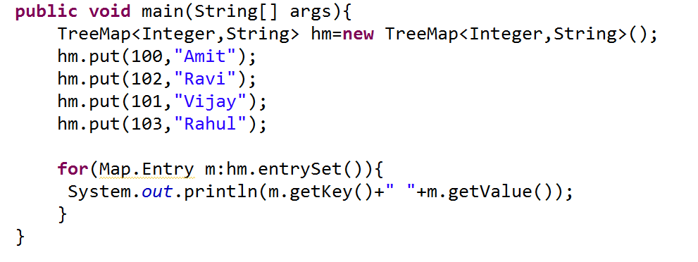
3.1​ ស្វែងយល់អំពី TreeMap(ត)
ឧទាហរណ៍៖

Slide 22
3.2​ ស្វែងយល់អំពី HashTable
Hash Table: វាត្រូវបាន​ Implements ពី Map Interface ដែល Extends ពី Dictionary class
Hash Table: ជា Array នៃ List ដែលមាននាទីជា bucket
Hash Table: ផ្ទុកតំលៃអាស្រ័យ key របស់វា
Hash Table: មិនអាចផ្ទុកនូវ null key ឬ null value ហើយវាអាចផ្ទុកនូវ​ unique elements
Hash Table: មានលក្ខណៈ synchronized

Slide 23
3.2​ ស្វែងយល់អំពី HashTable(ត)
Methods សំខាន់ៗរបស់ TreeMap
put(Object key, Object value)​ សម្រាប់បញ្ចូលនូវ key និង value​ ចូលទៅកាន់Hashtable
clear() សម្រាប់លុបនូវ element ទាំងអស់របស់​ Hashtable
get(Object key) សម្រាប់បញ្ចេញនូវធាតុដែលទាក់ទងនឹង key
remove(Object key) សម្រាប់លុបនូវ value ណាមួយជាក់លាក់ដែលទាក់ទងនឹងkey
size() សម្រាប់រាប់នូវចំនួនធាតុដែលមាននៅក្នុងHashtable
contains(Object value) សម្រាប់ត្រួតពិនិត្យមើលលើធាតុជាក់លាក់ណាមួយ

Slide 24
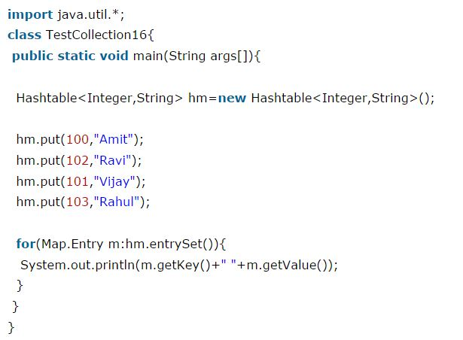
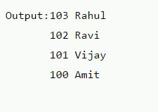
3.2​ ស្វែងយល់អំពី HashTable(ត)
Output:

Slide 25
4. ប្រភពឯកសារ
https://www.google.com.kh/search?q=methods+vector+in+java&biw=1366&bih=657&source=lnms&tbm=isch&sa=X&ved=0ahUKEwiUs-_smrTMAhUStJQKHWKpAk4Q_AUIBygC#imgrc=_
https://docs.oracle.com/javase/tutorial/collections/interfaces/list.html
https://docs.oracle.com/javase/tutorial/collections/implementations/list.html
http://www.tutorialspoint.com/java/java_arraylist_class.htm
http://tutorials.jenkov.com/java-collections/index.html
http://www.vogella.com/tutorials/JavaCollections/article.html#javacollections_types

Slide 26
សូមអរគុណ!!!

Slide 28
